Slide 1
Annexbau
Zentrum Passwang
41. Delegiertenversammlung
28. November 2024

Slide 2
Annexbau Zentrum Passwang
Übergangspflege - ein neues Angebot im Zentrum Passwang
Rechtsgrundlage
Annexbau
Wirtschaftlichkeitsberechnung
Fazit
Antrag

Slide 3

Übergangspflege - ein neues Angebot im Zentrum Passwang
Nach chirurgischen Eingriffen und medizinischen Behandlungen im Spital benötigen Patienten, die nicht nach Hause entlassen werden können, eine pflegerische Betreuung. Um Kosten zu sparen, reduzieren die Spitäler die Nachsorge und lagern sie aus.
Um diesem Bedürfnis gerecht zu werden, möchte das Zentrum Passwang die Über-gangspflege anbieten können. Eine verbindliche Absichtserklärung mit der Spital AG Solothurn (SoH) wurde bereits unterzeichnet und der Kanton Solothurn hat dem Zentrum Passwang 6 zusätzliche Betten bewilligt.

Slide 4
Rechtsgrundlage - Verordnung über die Akut- und Übergangspflege (832.15)
§1 Definition
  Akut- und Übergangspflege gemäss Artikel 25a Absatz 2 des Bundesgesetzes über die Krankenversicherung (KVG) vom 18. März 1994) kann vom Spital […] verordnet werden, wenn folgende Bedingungen kumulativ erfüllt sind:
  a) Die akuten gesundheitlichen Probleme sind […] stabilisiert. […] Leistungen in einem Akutspital sind nicht mehr nötig.
  b) Der Patient oder die Patientin benötigt vorübergehend eine qualifizierte […] Betreuung, […] durch Pflegepersonal.
  c) Ein Aufenthalt in einer Rehabilitationsklinik oder einer geriatrischen Abteilung eines Spitals ist nicht indiziert. […].
  d) Die Akut- und Übergangspflege hat die Erhöhung der Selbstpflegekompetenz zum Ziel, […].
  e) Es wird ein Pflegeplan mit den Massnahmen zur Erreichung der Ziele nach Buchstabe d aufgestellt.
  […].
§3 Leistungserbringer
  Leistungen der Akut- und Übergangspflege können erbracht werden:
  a) durch Pflegefachfrauen und Pflegefachmänner;
  b) durch Organisationen der Krankenpflege und Hilfe zu Hause;
  c) durch Pflegeheime.
  Voraussetzungen sind die Betriebs- oder Berufsausübungsbewilligung durch das Departement sowie ein Leistungsauftrag für die Akut- und Übergangspflege durch die Solothurner Spitäler AG.

Slide 5
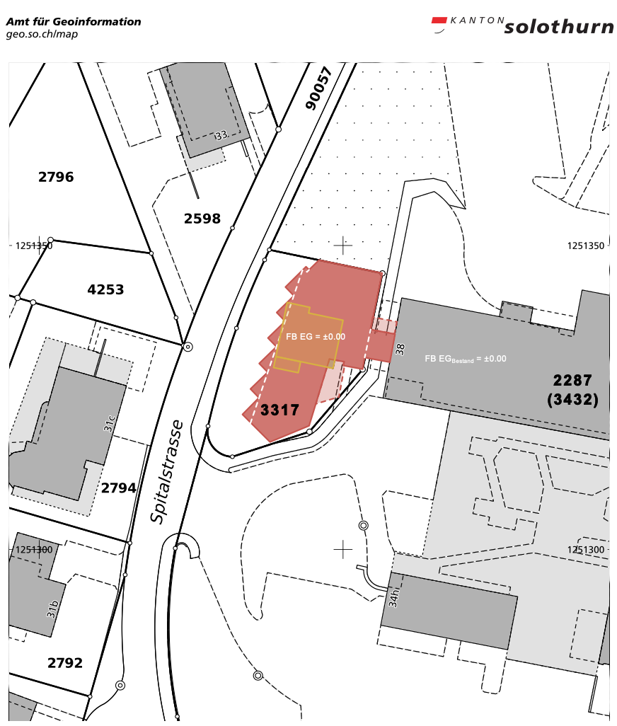
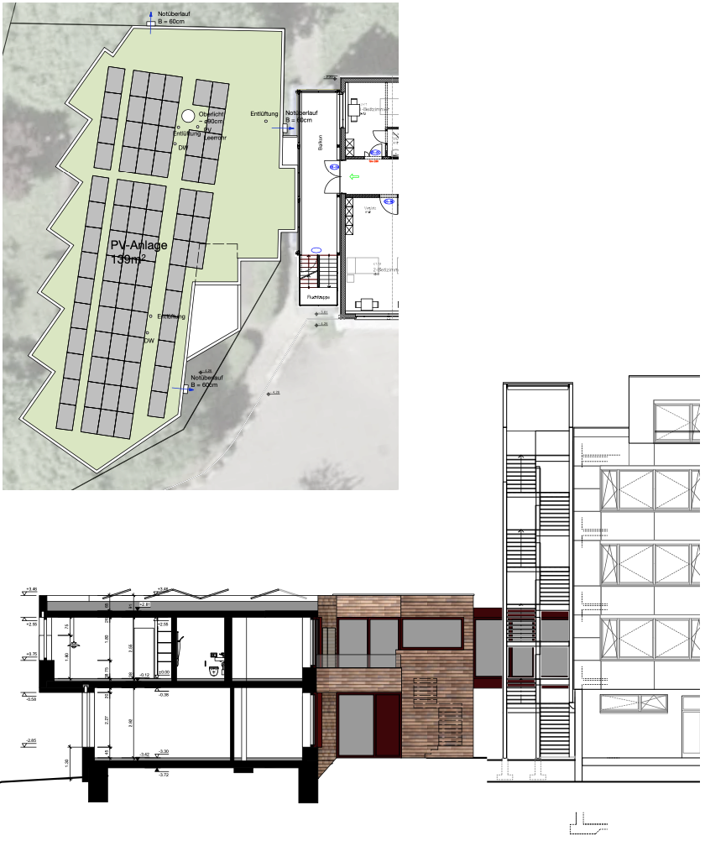
Annexbau
Situation
Um die neue Dienstleistung anbieten zu können, muss die Bettenzahl um 6 Betten erhöht werden. Die Passerelle-Betten werden in verschiedenen Wohngruppen des Zentrums Passwang angeboten.
Der Annexbau wird auf der Parzelle des „Spitalwärterhauses“ realisiert und über eine Passerelle mit dem Hauptgebäude und der Wohngruppe Bärenfels verbunden. Die Wohngruppe Bärenfels erhält damit eine optimale Grösse von neu 14 Betten, was die Wirtschaftlichkeit der Wohngruppe erhöht.

Slide 6
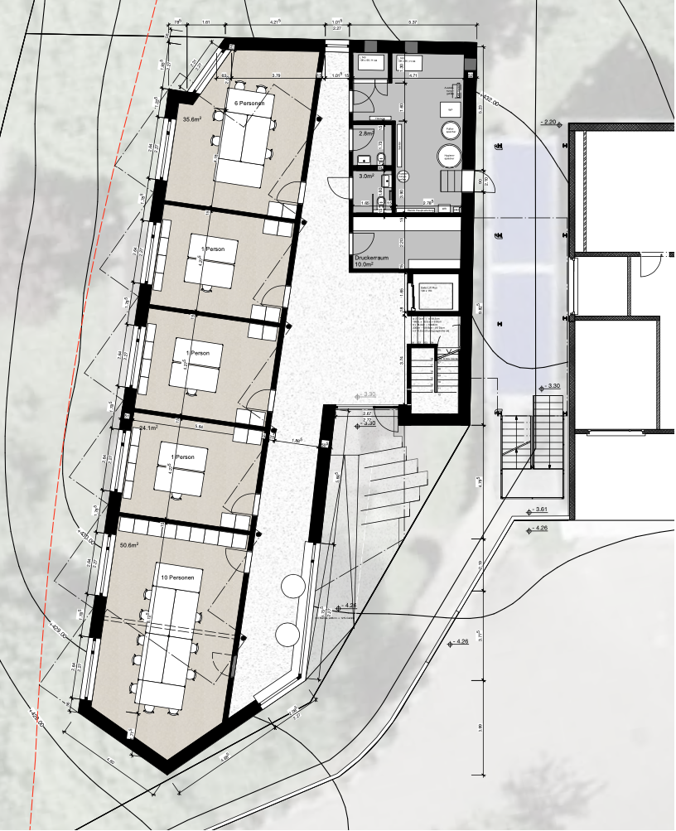
Annexbau
Sockelgeschoss
3 Büroräumlichkeiten
1 Office für Drucker, Büromaterial etc.
2 Sitzungszimmer
2 WC, davon eines behindertengerecht
Eingangsbereich mit Lift
Technikraum

Slide 7
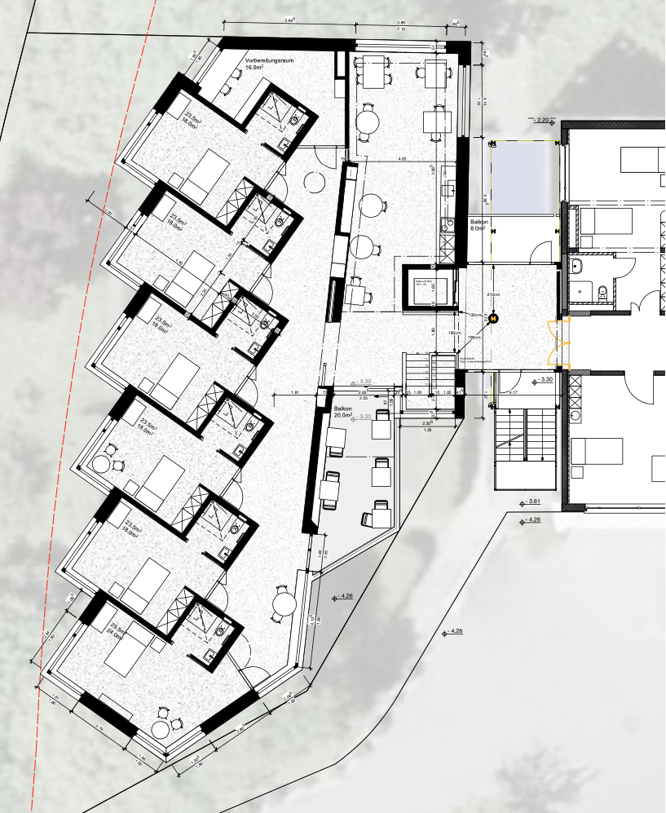
Annexbau
Erdgeschoss
6 Bewohnerzimmer inkl. Nasszellen
1 Aufenthaltsraum mit Küchenzeile
1 Balkon
1 Vorbereitungsraum
Treppenhaus/Lift
Gedeckte/geschlossene Passerelle zum Hauptgebäude

Slide 8
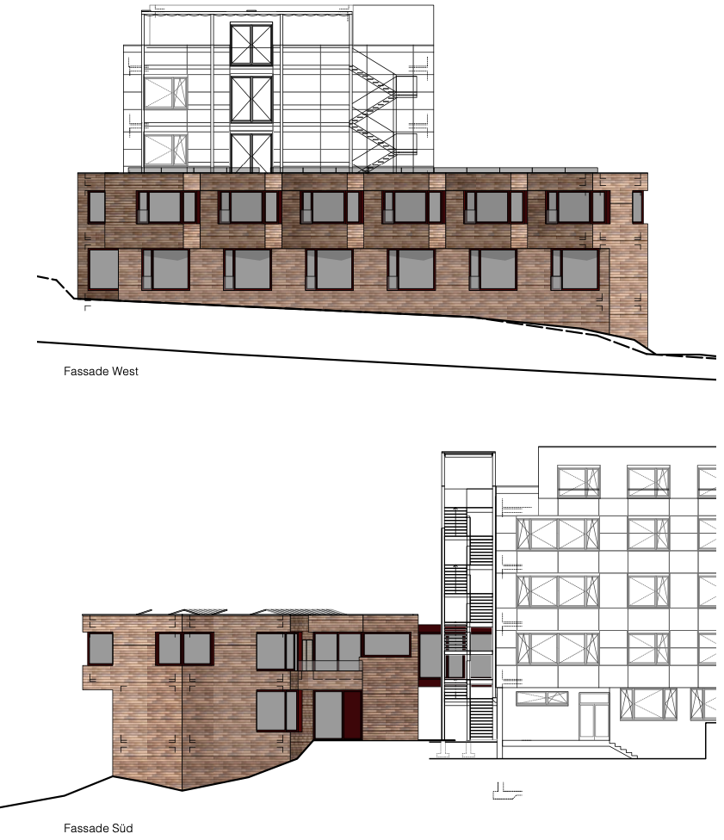
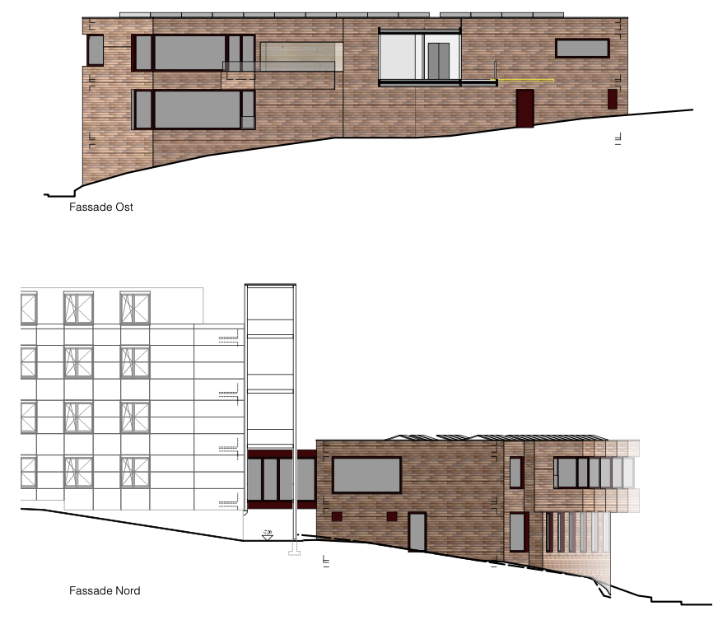
Annexbau - Fassaden

Slide 9
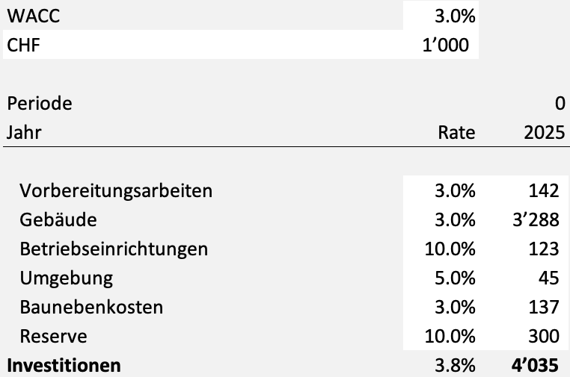
Wirtschaftlichkeitsberechnung - Annahmen
Durchschnittliche Kapitalkosten (WACC): 3.0%
Investitionen: CHF 4’034’600
Ertrag:
  Vorhalteleistung von CHF 50 pro Bett und Tag
  6 Betten mit Auslastung 96% in Pflegestufe 6
Cost of Sales:
  Zusätzliches Pflegepersonal (+4.8 FTE) multipliziert mit
  durchschnittlichen Personalkosten von CHF 82’830
  Proportionale Zunahme des Sachaufwands: CHF 96’000
  Abschreibungssätze: Gebäude/Baunebenkosten/Vorbereitungsarbeiten: 3.0%, Betriebseinrichtung/Reserve: 10.0%, Umgebung: 5.0%
Betriebskosten: 4% des zusätzlichen Umsatzes
Net Operating Assets: Inventar: 2.5% des Umsatzes, Debitoren: 12.5% des Umsatzes, Kreditoren: 8.3% der Cost of Sales

Slide 10
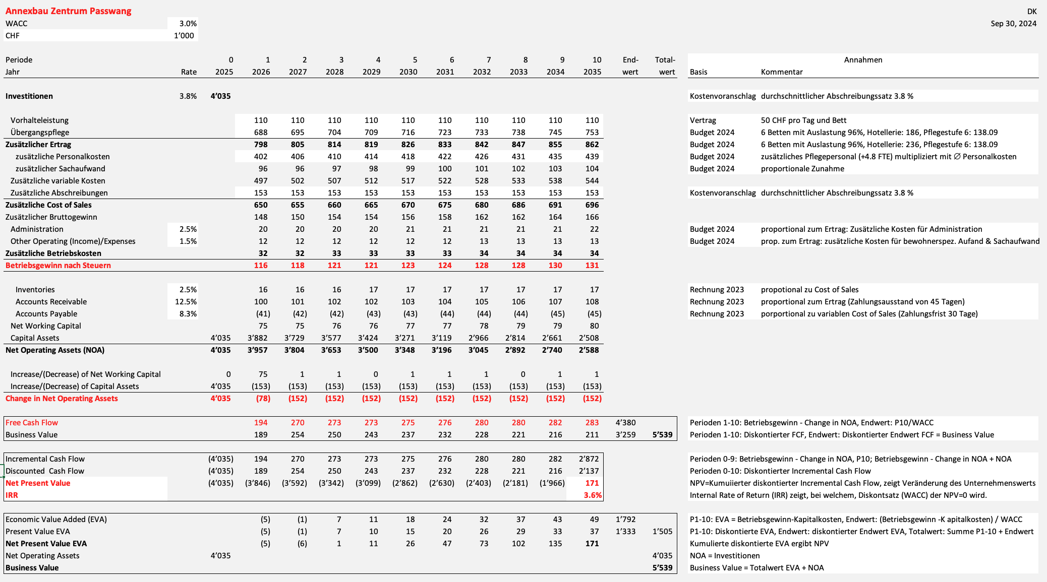
Wirtschaftlichkeitsrechnung - Ergebnis
Der Betriebsgewinn erhöht sich um CHF 116’000 bis CHF 131’000. Free Cash Flow steigt um
CHF 194’000 bis CHF 283’000. Die Rendite ist mit einem IRR von 3.6% für eine NGO angemessen. Zentrum Passwang verdient Geld mit dieser Investition (NPV = 171’000 CHF).

Slide 11
Fazit
Motivation für das Projekt:
Mit dem Erweiterungsbau werden neue Einnahmequellen für das Zentrum Passwang erschlossen. Der Kanton Solothurn hat die Erhöhung der Bettenzahl von 93 auf 99 bewilligt. Das Spital Dornach hat sich schriftlich verpflichtet, die Vorhaltekosten für die 6 Betten zu übernehmen, unabhängig davon, ob diese belegt sind oder nicht. Somit besteht für das Zentrum Passwang kein finanzielles Risiko. Mit dem Erweiterungsbau werden auch dringend benötigte Büro- und Besprechungsräume geschaffen.
Finanzierung:
Die Investition von CHF 4’034’600 wird mit Eigen- und Fremdkapital finanziert.
Eine Kostenbeteiligung der Zweckverbandsgemeinden ist nicht erforderlich.
Das Projekt ist rentabel: IRR: 3.6%, NPV: CHF 171’000.
Beschlussfassung:
29. August 2024: Der Vorstand des Zentrums Passwang hat an seiner Sitzung vom 29. August 2024 das vorliegende Projekt einstimmig genehmigt.
27. September 2024: Die Zweckverbandsgemeinden haben am 27. September 2024 mitgeteilt, ob ihre Delegierten
a) das Projekt ablehnen müssen,
b) oder dem Projekt zustimmen können (Gemeinderat hat in eigener Kompetenz dem Projekt zugestimmt),
c) oder dem Projekt unter Vorbehalt der Zustimmung der Gemeindeversammlung zustimmen können.
28. November 2024: Beschlussfassung durch die Delegiertenversammlung.

Slide 12

Antrag
Der Delegiertenversammlung wird beantragt, den Kredit für den Erweiterungsbau in Höhe von 4’034’600 CHF zu genehmigen.
Auf zu neuen Ufern mit der Übergangspflege

